Slide 1

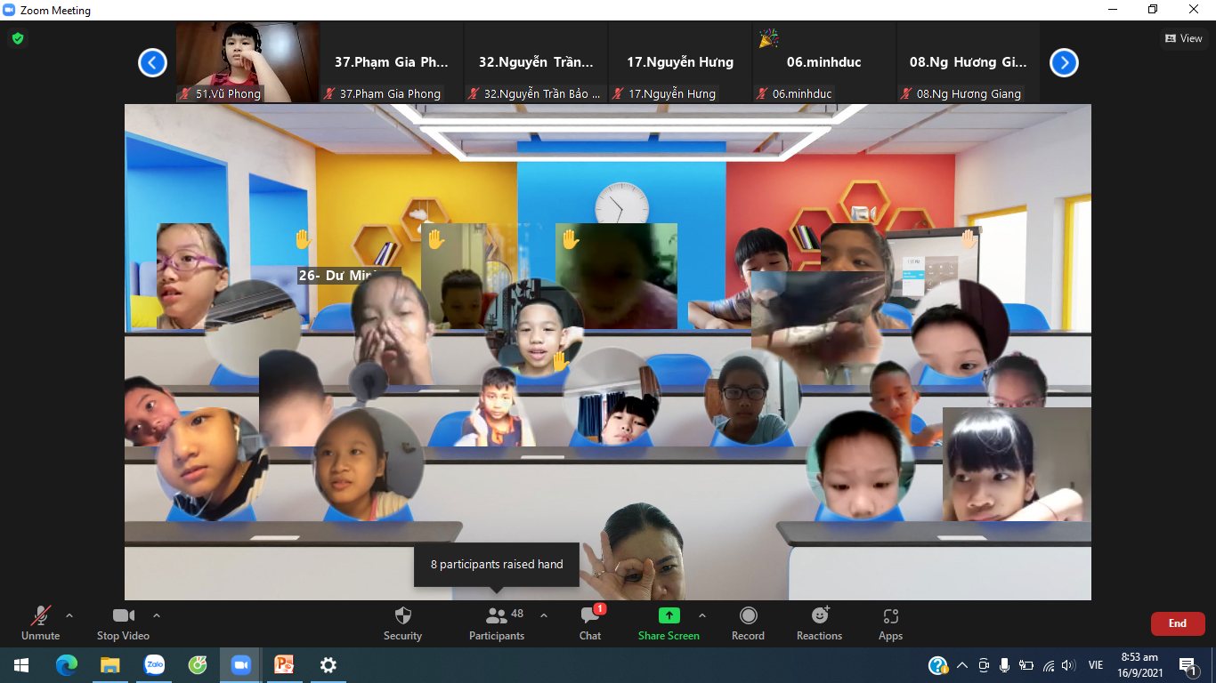
Kể chuyện
Kể chuyện đã nghe, đã đọc
Nàng tiên Ốc

Slide 2
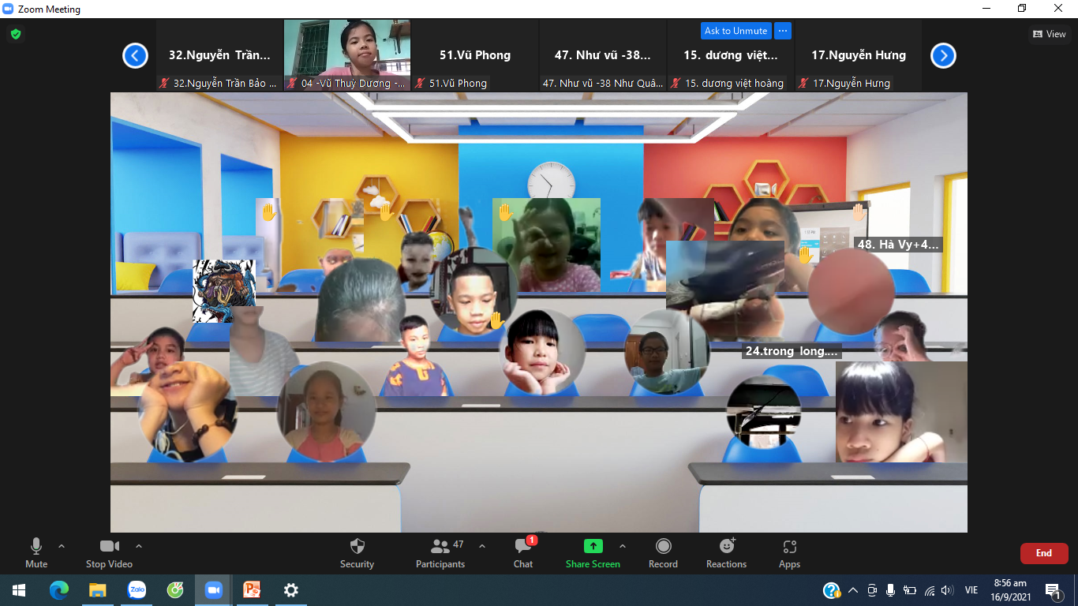

Slide 3
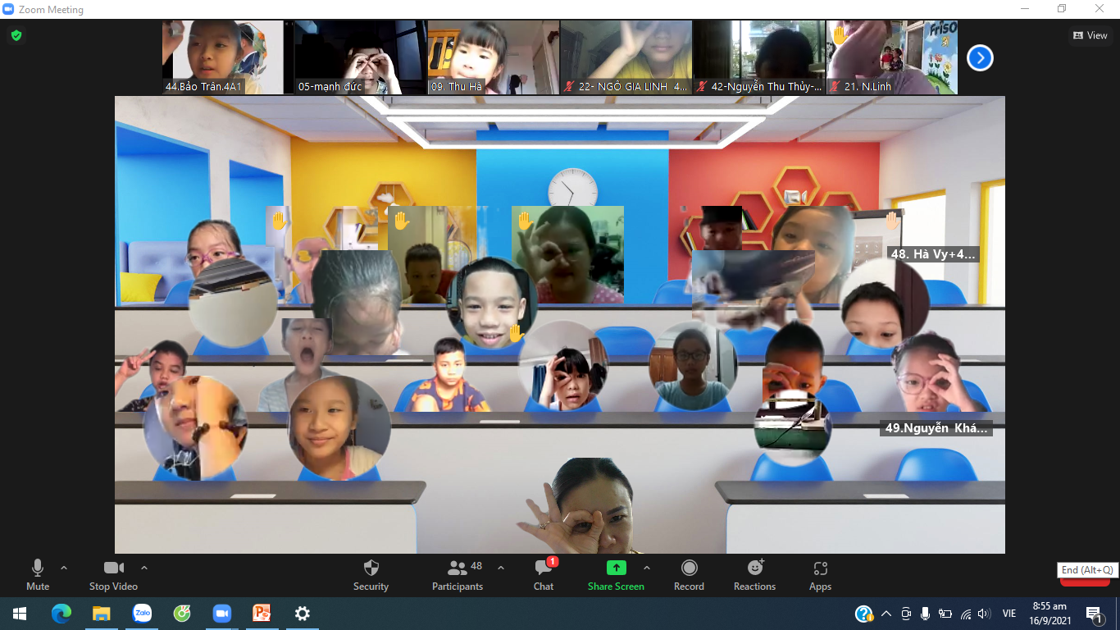

Slide 4

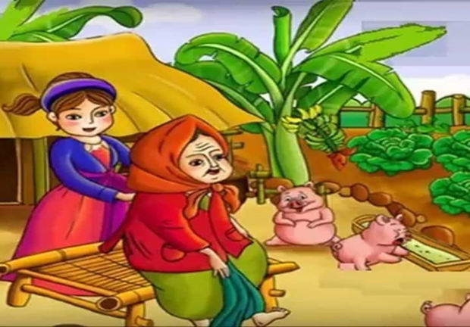
Kể chuyện
Nàng Tiên Ốc

Slide 5

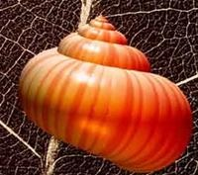
Giải câu đố sau:
Nhà hình xoắn, ở dưới ao
Chỉ có một cửa ra vào mà thôi
Mang nhà đi khắp mọi nơi
Không đi, đóng cửa nghỉ ngơi một mình.
Là con gì?
Con ốc

Slide 6

NÀNG TIÊN ỐC

Slide 7
Đọc bài thơ dưới đây rồi kể lại bằng lời của em:
Nàng tiên ốc
(Trích)
Xưa có bà già nghèo
Chuyên mò cua bắt ốc
Một hôm bà bắt được
Một con ốc xinh xinh
Vỏ nó biêng biếc xanh
Không giống như ốc khác
Bà thương không muốn bán
Bèn thả vào trong chum.
Bà già thấy chuyện lạ
Bèn cố ý rình xem
Thì thấy một nàng tiên
Bước ra từ chum nước
Bà già liền bí mật
Đạp vỡ vỏ ốc xanh
Rồi ôm lấy nàng tiên
Không cho chui vào nữa
Hai mẹ con từ đó
Rất là thương yêu nhau…
Rồi bà lại đi làm
Đến khi về thấy lạ:
Sân nhà sao sạch quá
Đàn lợn đã được ăn
Cơm nước nấu tinh tươm
Vườn rau tươi sạch cỏ.
PHAN THỊ THANH NHÀN

Slide 8


1. Bà lão nghèo làm gì để sống?
Bà làm lão nghèo làm nghề mò cua bắt ốc.
2. Con ốc bà bắt được có gì lạ?
Con ốc rất xinh, vỏ nó biêng biếc xanh, không giống như ốc khác.
3. Bà lão đã làm gì khi bắt được con ốc?
Thả vào chum.
4. Vì sao bà lão lại thả vào chum mà không bán ốc đi?
Vì bà thương ốc xanh.

Slide 9

1. Từ khi có ốc, bà thấy trong nhà có gì lạ?
Nhà cửa sạch sẽ, lợn được ăn no, cơm nước nấu tinh tươm, vườn rau sạch cỏ.
2. Khi rình xem bà lão thấy gì?
Thấy một nàng tiên bước ra từ trong chum nước.
3. Bà lão đã làm gì khi nhìn thấy cảnh tượng đó?
Bà bí mật đập vỡ vỏ ốc xanh rồi ôm lấy nàng tiên.
4. Câu chuyện này kết thúc ra sao?
Bà lão và nàng tiên sống hạnh phúc bên nhau và họ yêu thương nhau như hai mẹ con.

Slide 10

Kể chuyện

Slide 11
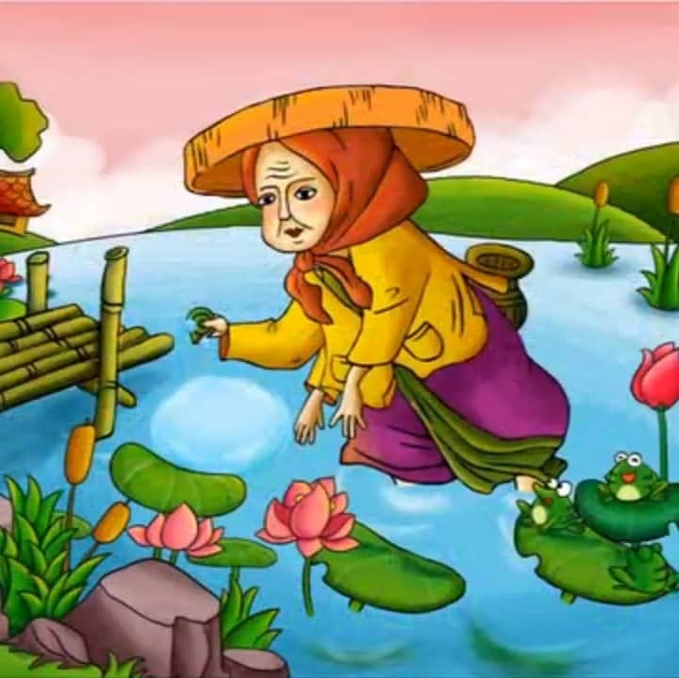
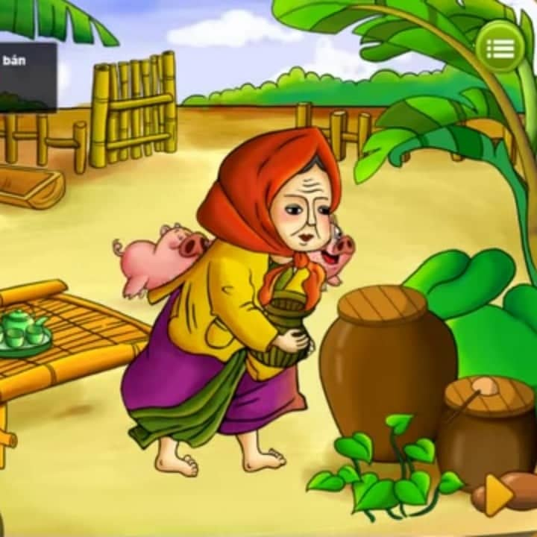
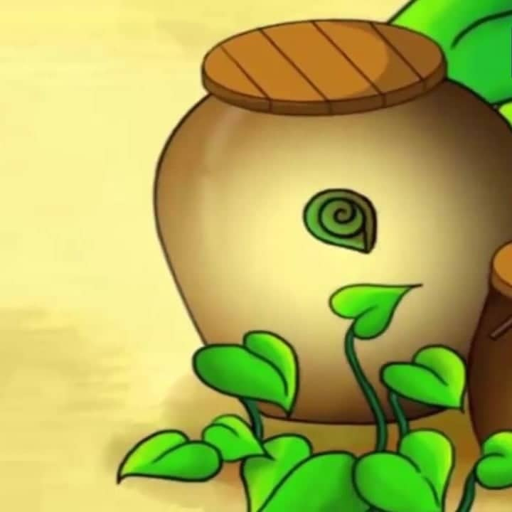
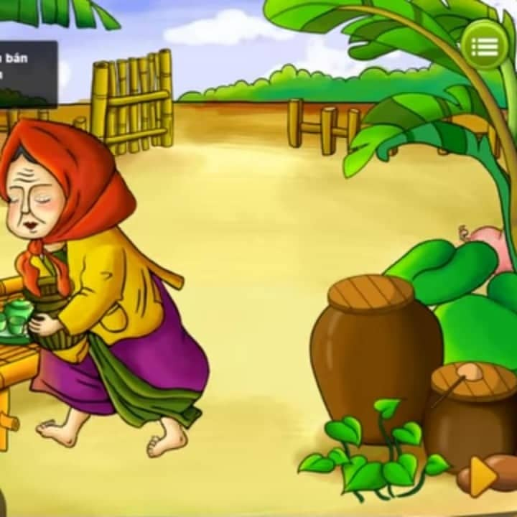
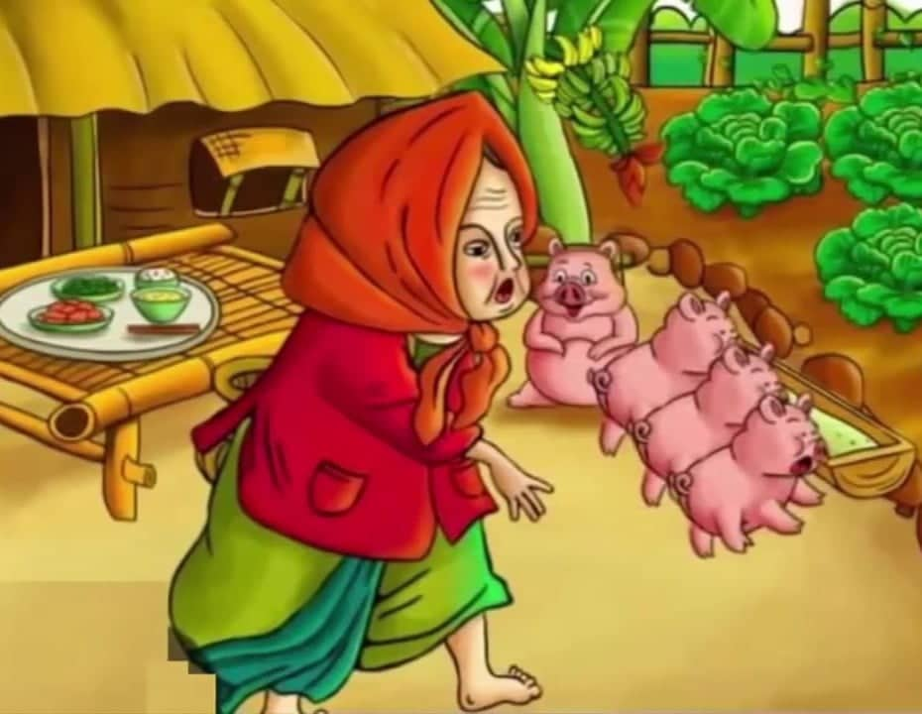
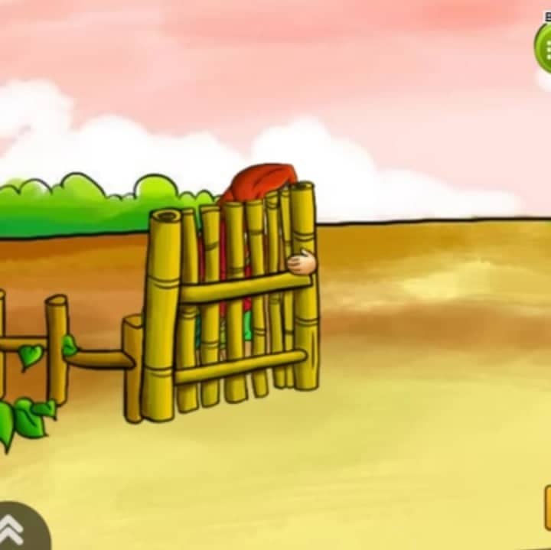
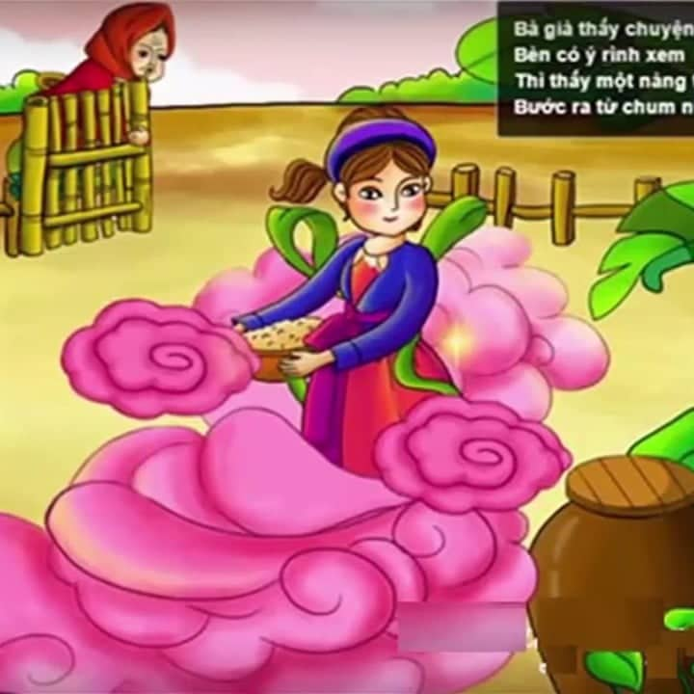
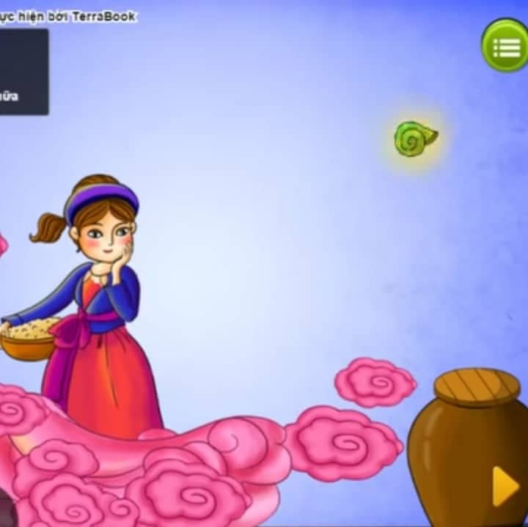
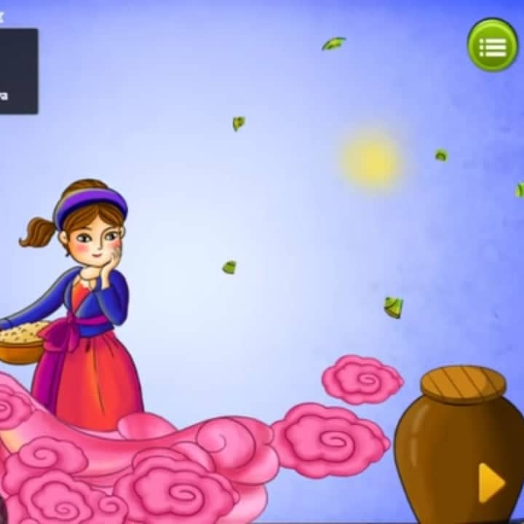
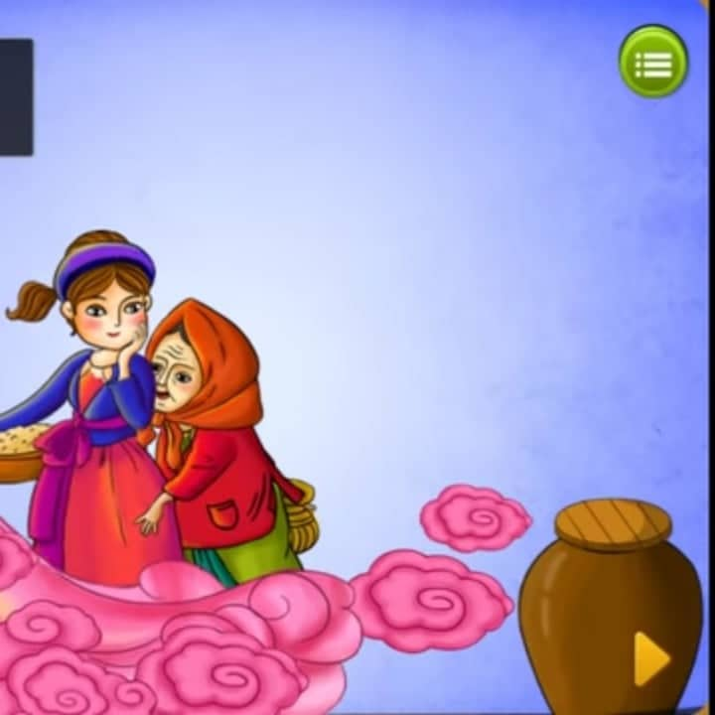


Slide 19

Câu chuyện giúp em hiểu điều gì?
Con người phải biết yêu thương nhau. Ai sống nhân hậu, thương yêu mọi người sẽ có cuộc sống hạnh phúc.

Slide 20

CHÚC CÁC EM HỌC TỐT!

